Slide 1
Proměny krajiny

Slide 2
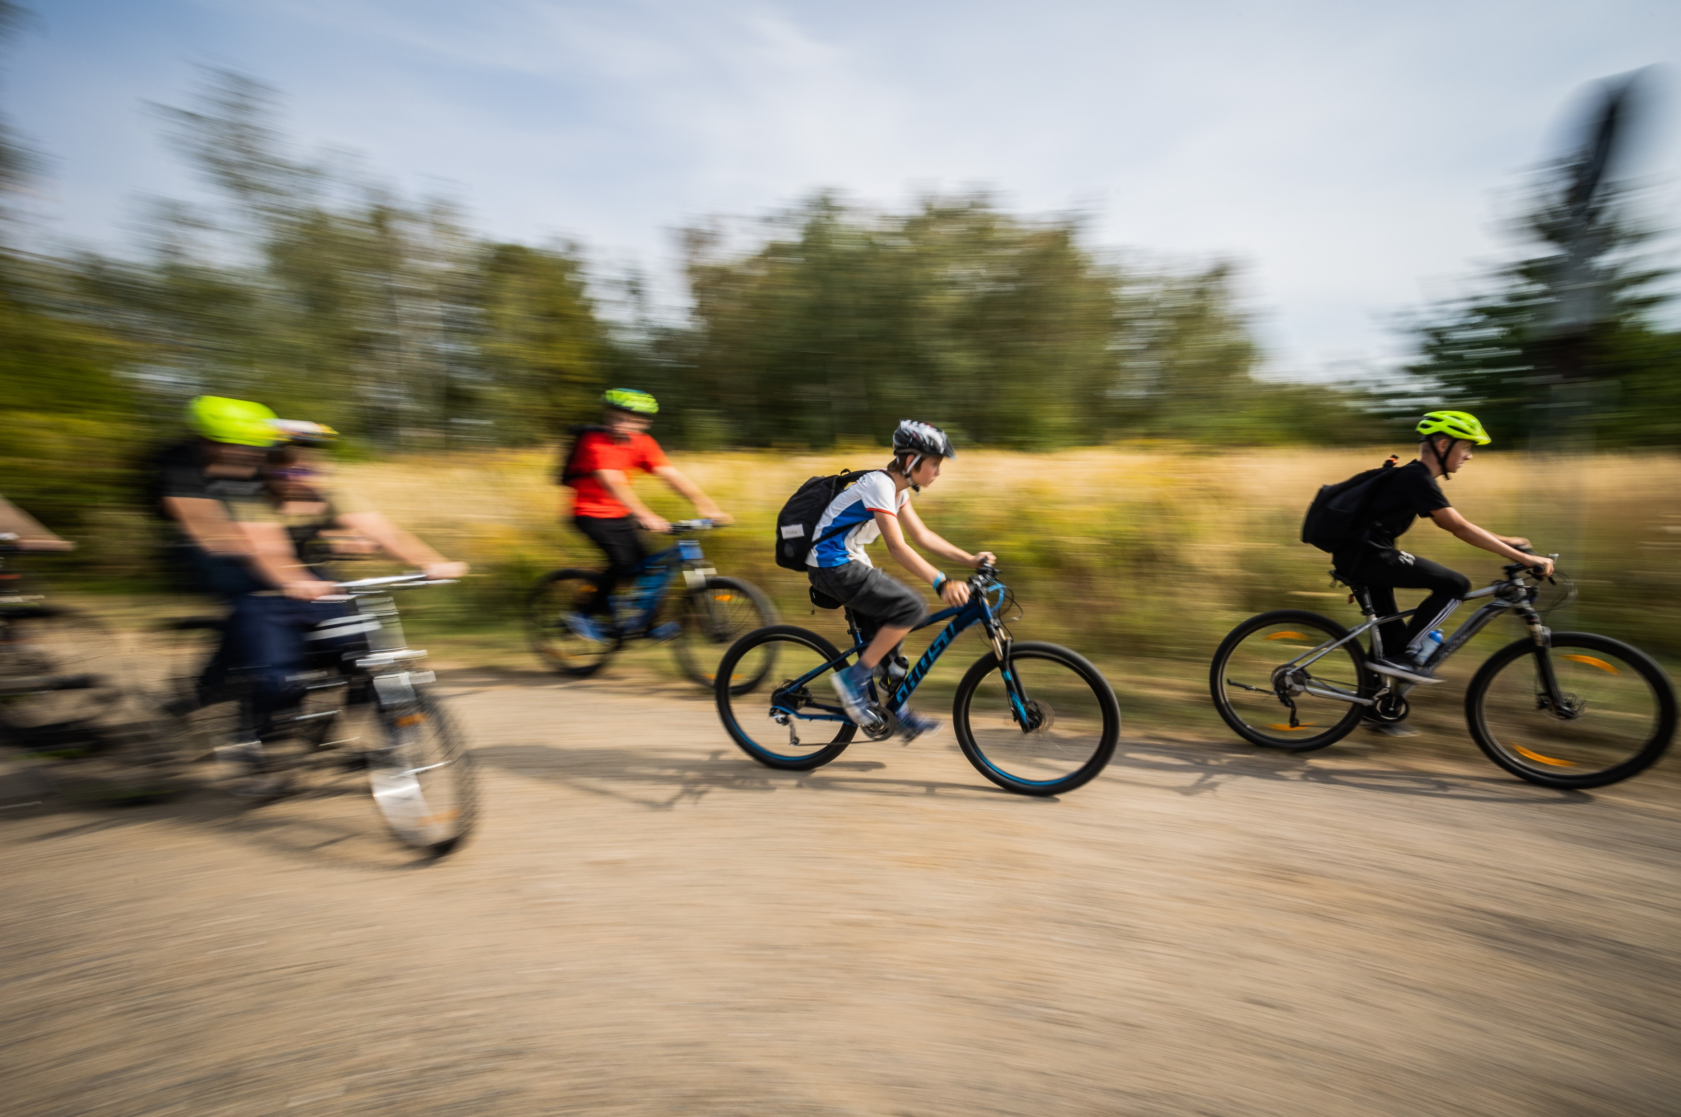
Výlet do Pacova:
Co si z „cesty do minulosti“ pamatujete?

Slide 3
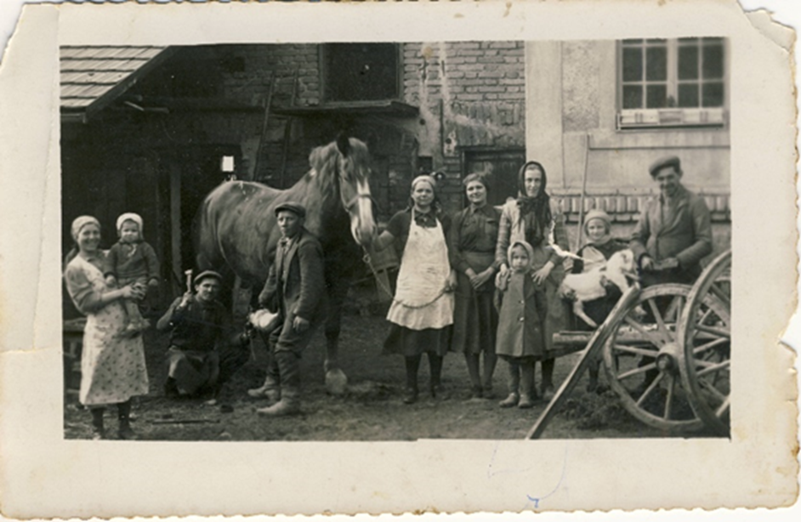
Co jste zjistili o vaší rodině? Odkud pocházíte?

Slide 4
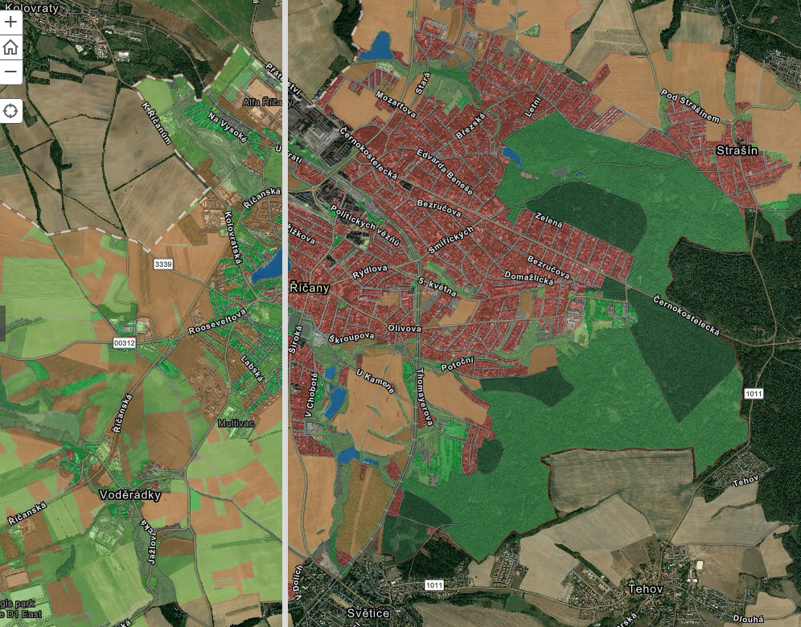
Jak se Říčany a okolí změnily od roku 1953?

Slide 5
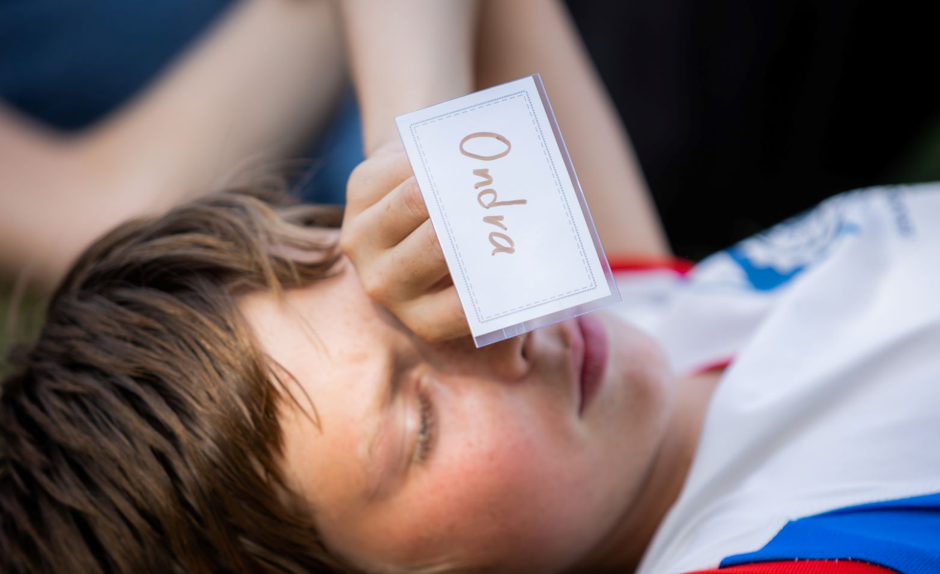
Co zaujalo mě?

Slide 6
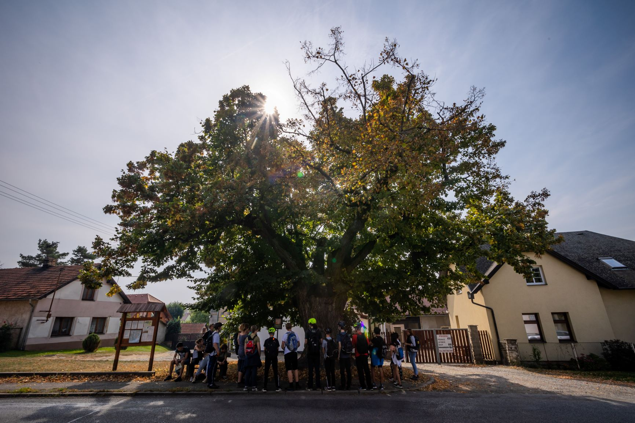
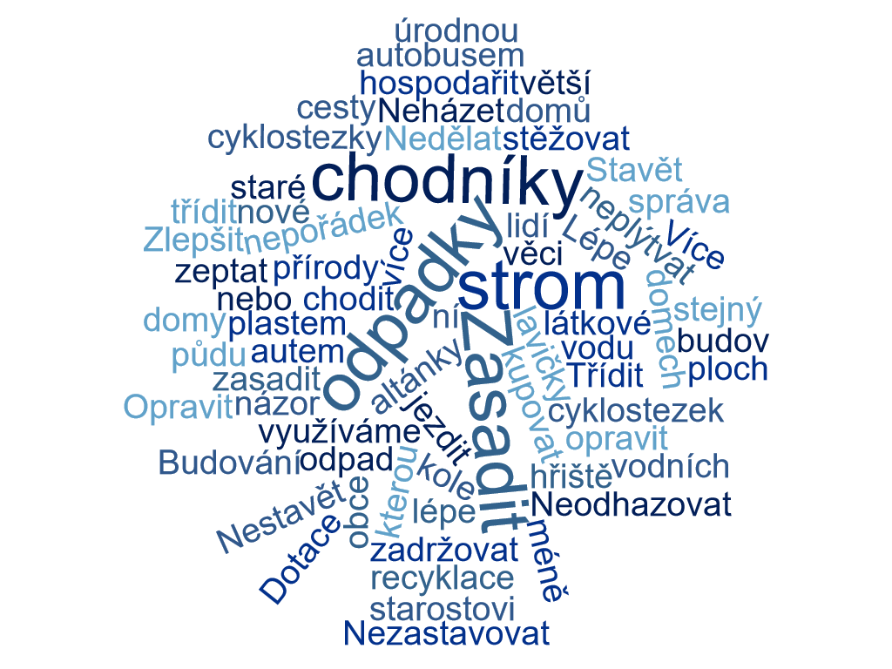
Témata pro reportáž z Pacova
Cesty do školy/doprava (kolo, silnice, autobusy…)
Veřejný prostor (chodníky, náves, lavičky, altány…)
Bydlení (nová výstavba, opravy…)
Příroda (stromy, motýli, voda…)
Zemědělství a místní potraviny (jablka, mouka, brambory…)
Volný čas (sport, hřiště…)
Zaměstnání lidí a politika (místní řemeslníci, dojíždění, osadní výbor, komunální politika…)
Služby (obchody, hospody, recyklace odpadu…)

Slide 7
Projekt Proměny krajiny
Já
Kam rád chodím
Co mě zajímá
Odkud jsem
Rodokmen
Kde žijeme
Výlet do Pacova
Místa a příběhy
Co vnímáme
a co si myslíme
Zpracování videoreportáže
Co můžeme změnit
Návrhy na změny okolí
Dopady minulosti (kolektivizace, komunismus, nová výstavba…)
Překvapte Říčany
Inspirativní osobnosti a projekty

Slide 8
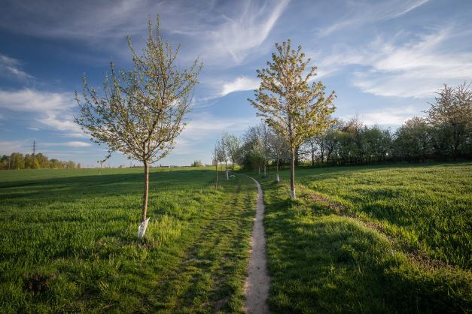
Co může člověk změnit ve veřejném prostoru jako teenager?
legální graffiti
sázení stromů
kosení lučních porostů
čištění potoka
instalace relaxačních prvků (lavička, houpačka)
oprava kapličky nebo pomníku

Slide 9
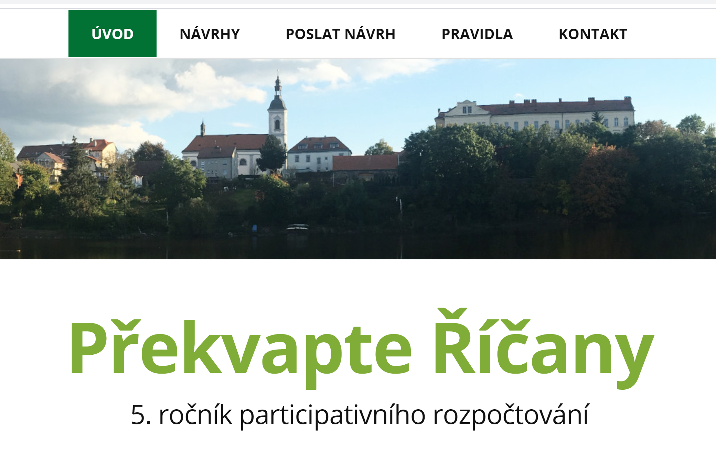
Překvapte Říčany
Pravidla
velké investiční projekty (4 miliony):
cena jednoho projektu 500 tisíc až 2 miliony
malé investiční projekty (1 milion):
cena jednoho projektu 0 až 500 tisíc
v majetku města
navrhovatel starší 15 let
návrhy podané do data stanoveného radnicí
https://prekvaptericany.cz/prekvapte-ricany-v/pravidla

Slide 10
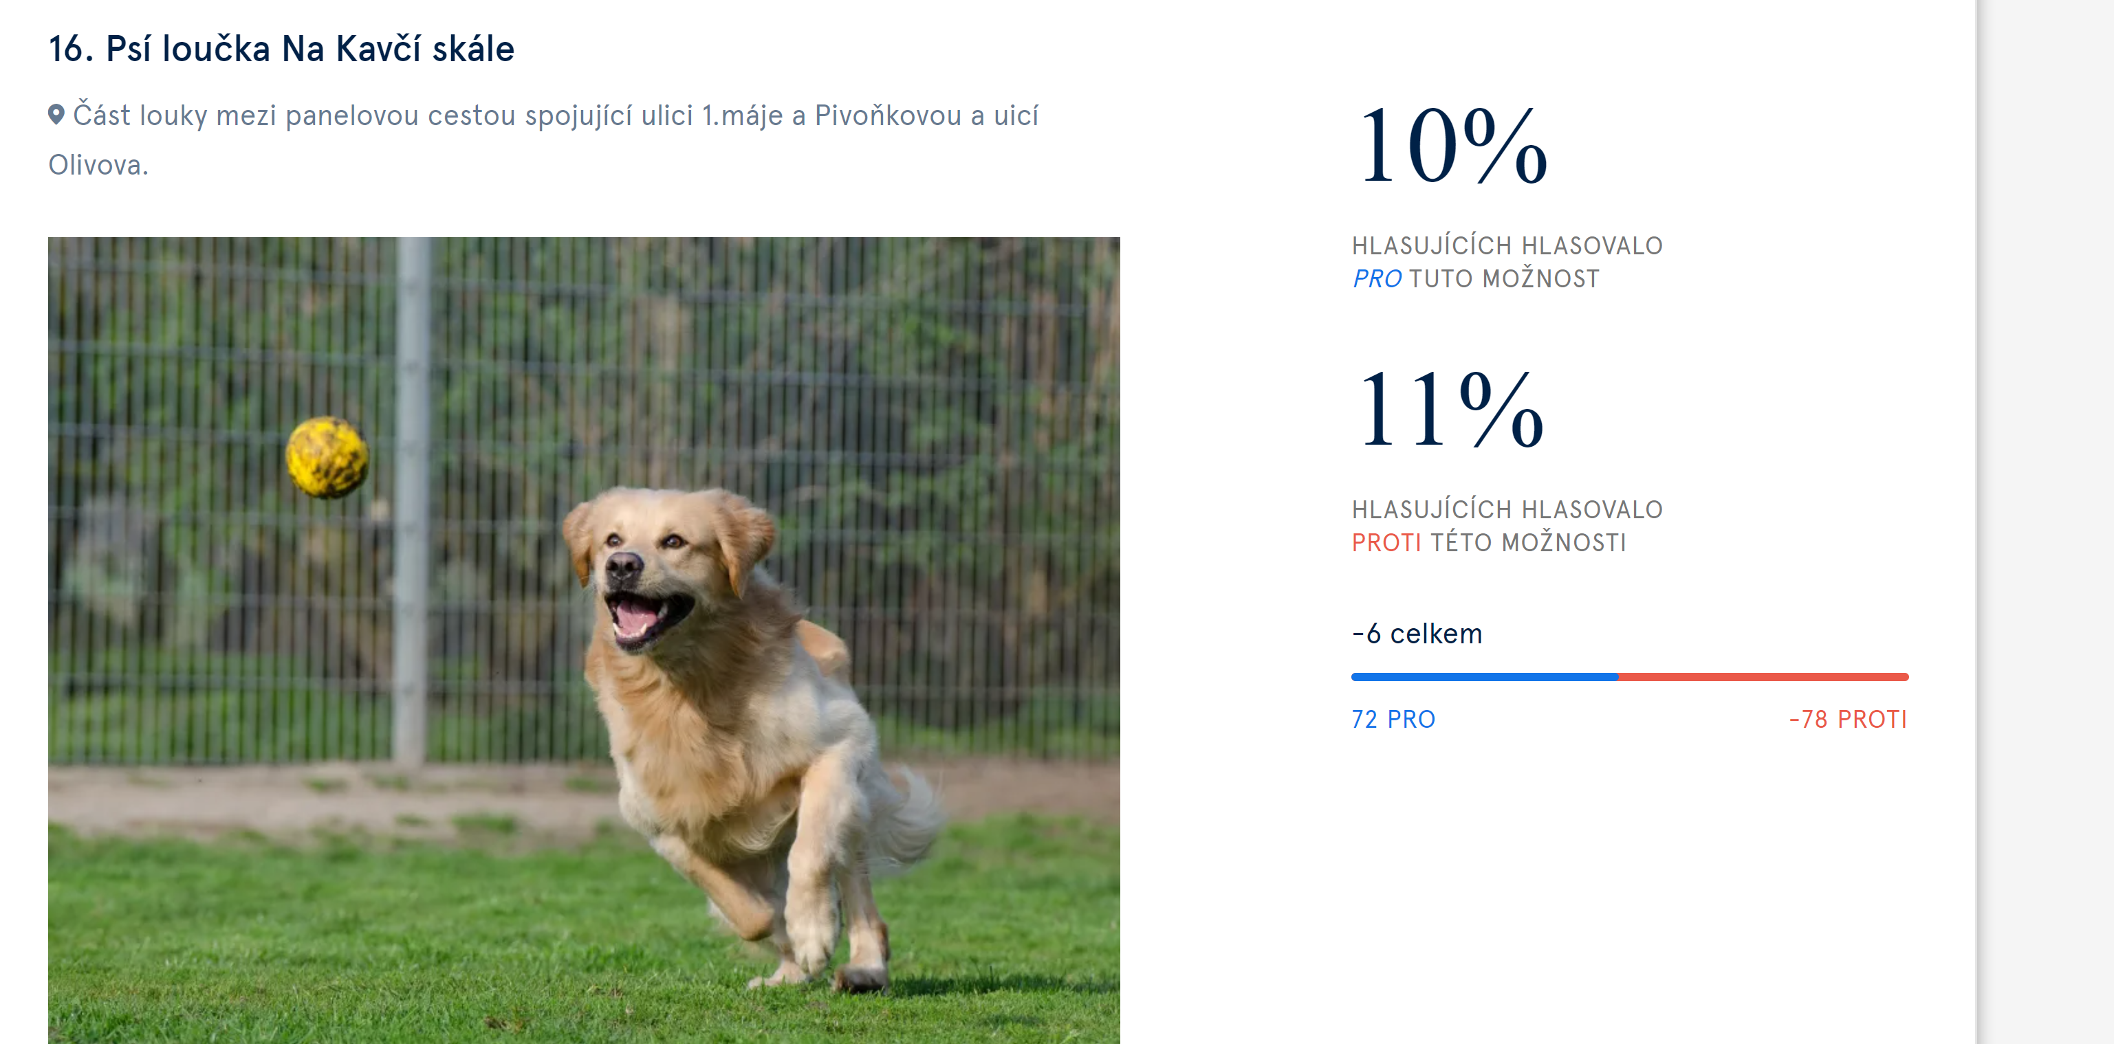
Rozdílné názory – jak najít řešení?
STAVĚT MÉNĚ
BUDOVAT VÍCE
Nestavět hřiště a cyklostezky.
Stavět méně budov a domů.
Vybudovat nové cyklostezky.
Vybudovat zde nové domy a opravit ty staré.
Překvapte Říčany – systém D21
https://vote.d21.me/vote/PrekvapteRicanyIV/results

Slide 11
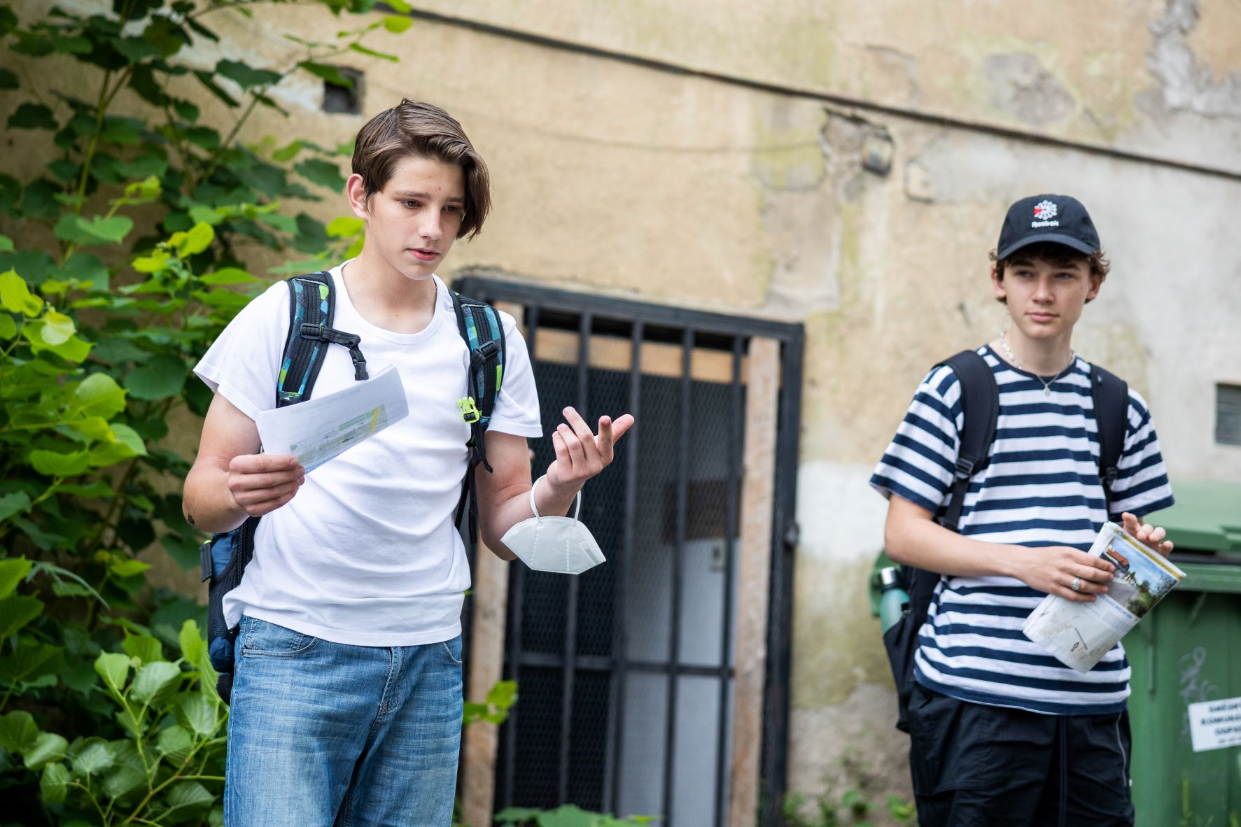
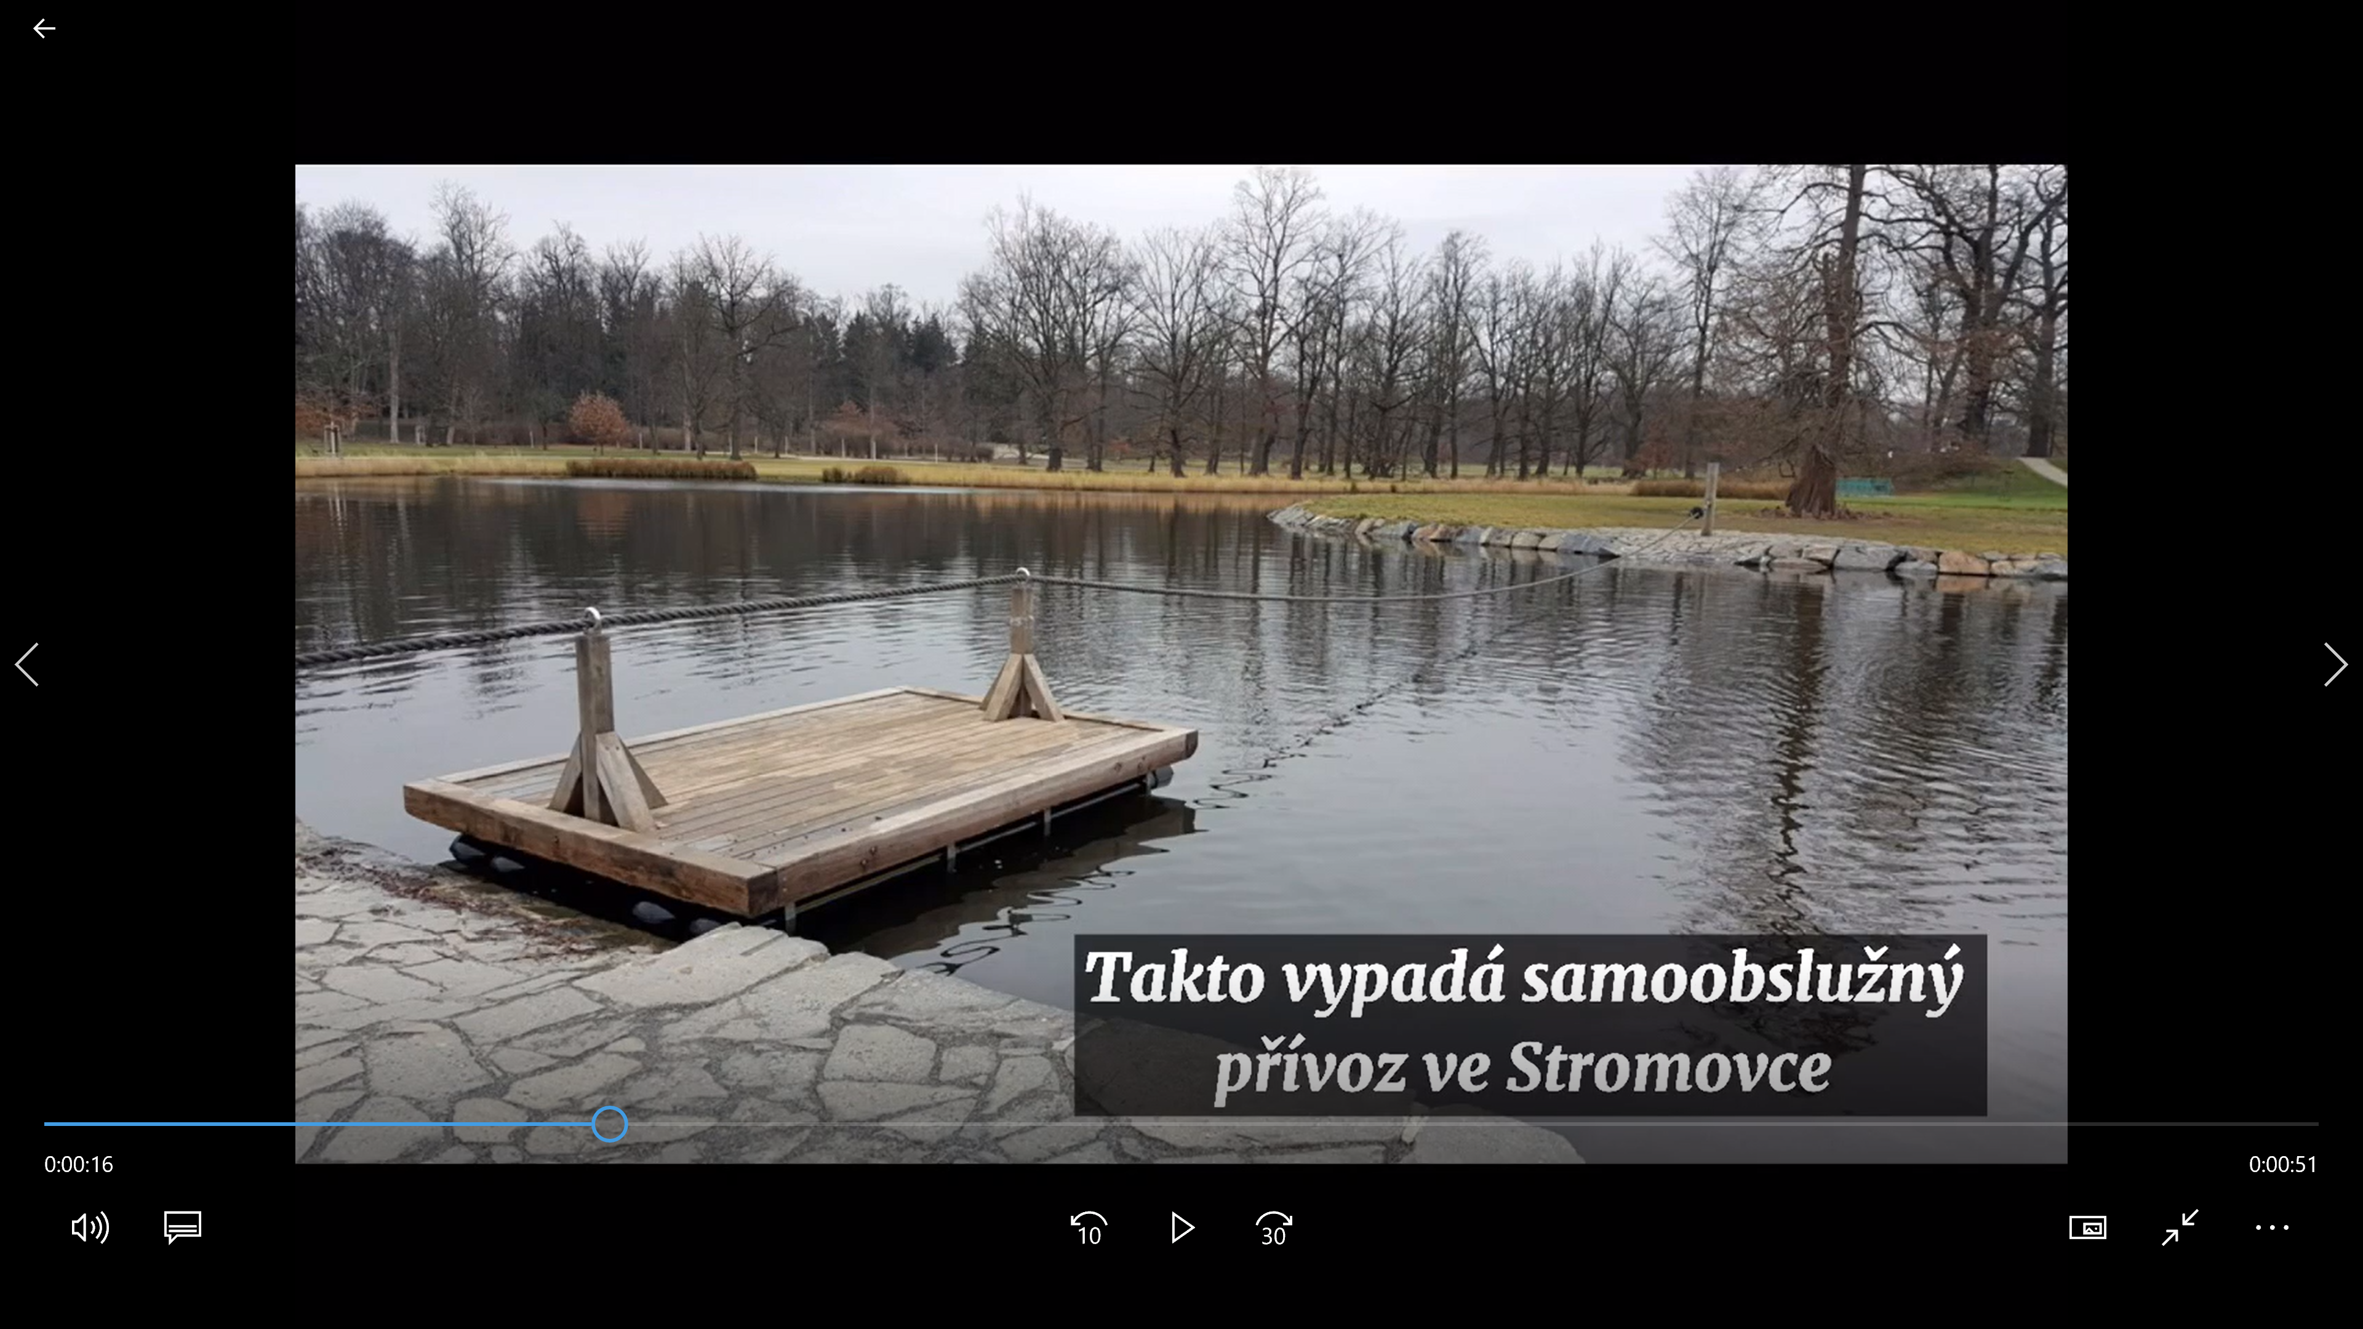
Jak přesvědčit veřejnost?
Jak má vypadat video, které člověka přesvědčí,
aby pro návrh hlasoval?
Ústní prezentací
Přes video a sociální sítě

Slide 12
Nejdřív musím přesvědčit sám sebe… Co mě zajímá?
Veřejný prostor (chodníky, náves, lavičky, altány, sochy/grafitti/umění ve veřejném prostoru)
Cesty do školy/doprava (kolo, silnice, autobusy…)
Zemědělství a místní potraviny (jablka, mouka, brambory…)
Příroda (stromy, motýli, voda…)
Služby (obchody, hospody, recyklace odpadu…)
Volný čas (sport, hřiště, voda ke koupání…)

Slide 13
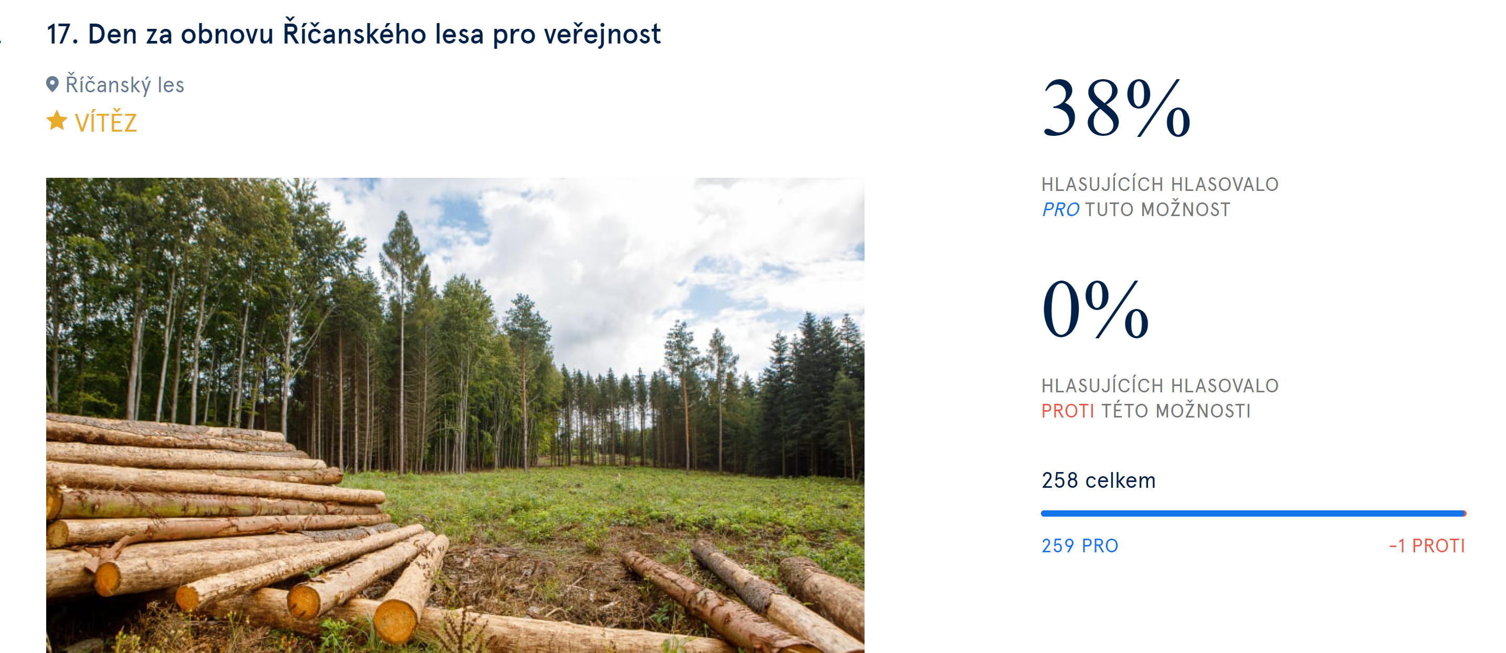
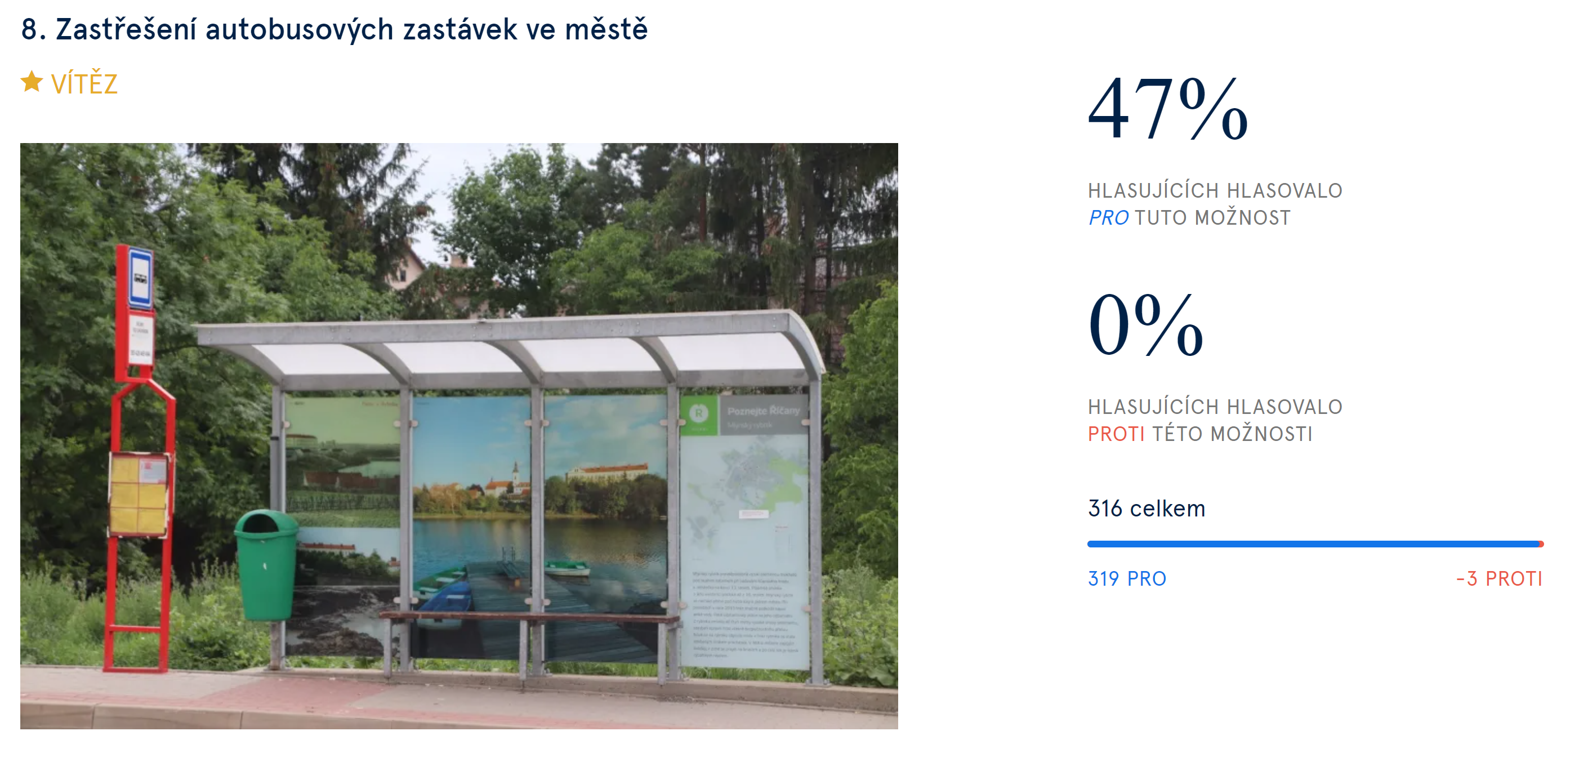
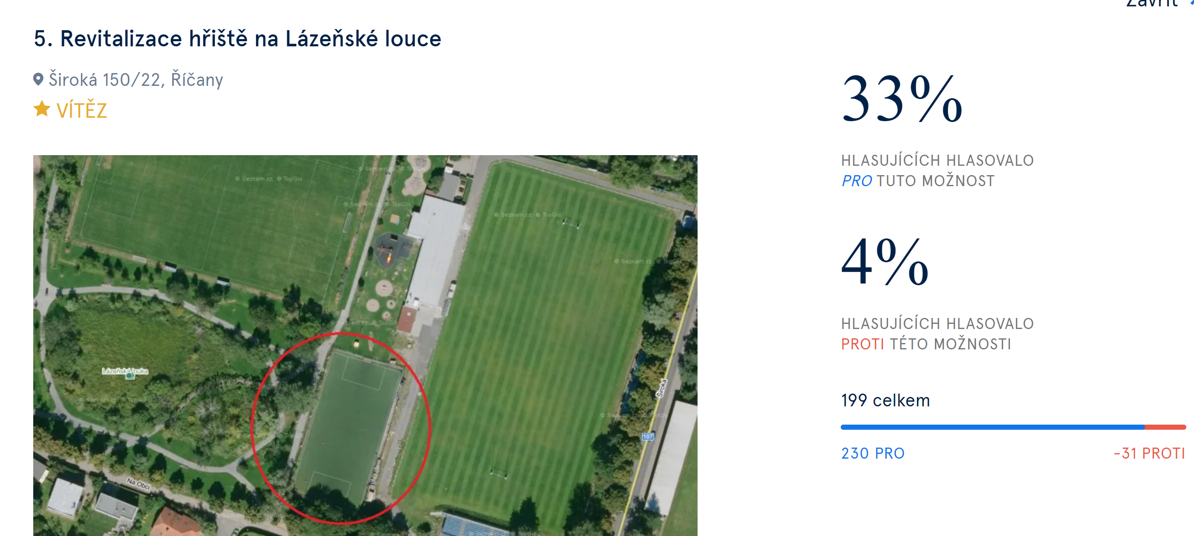
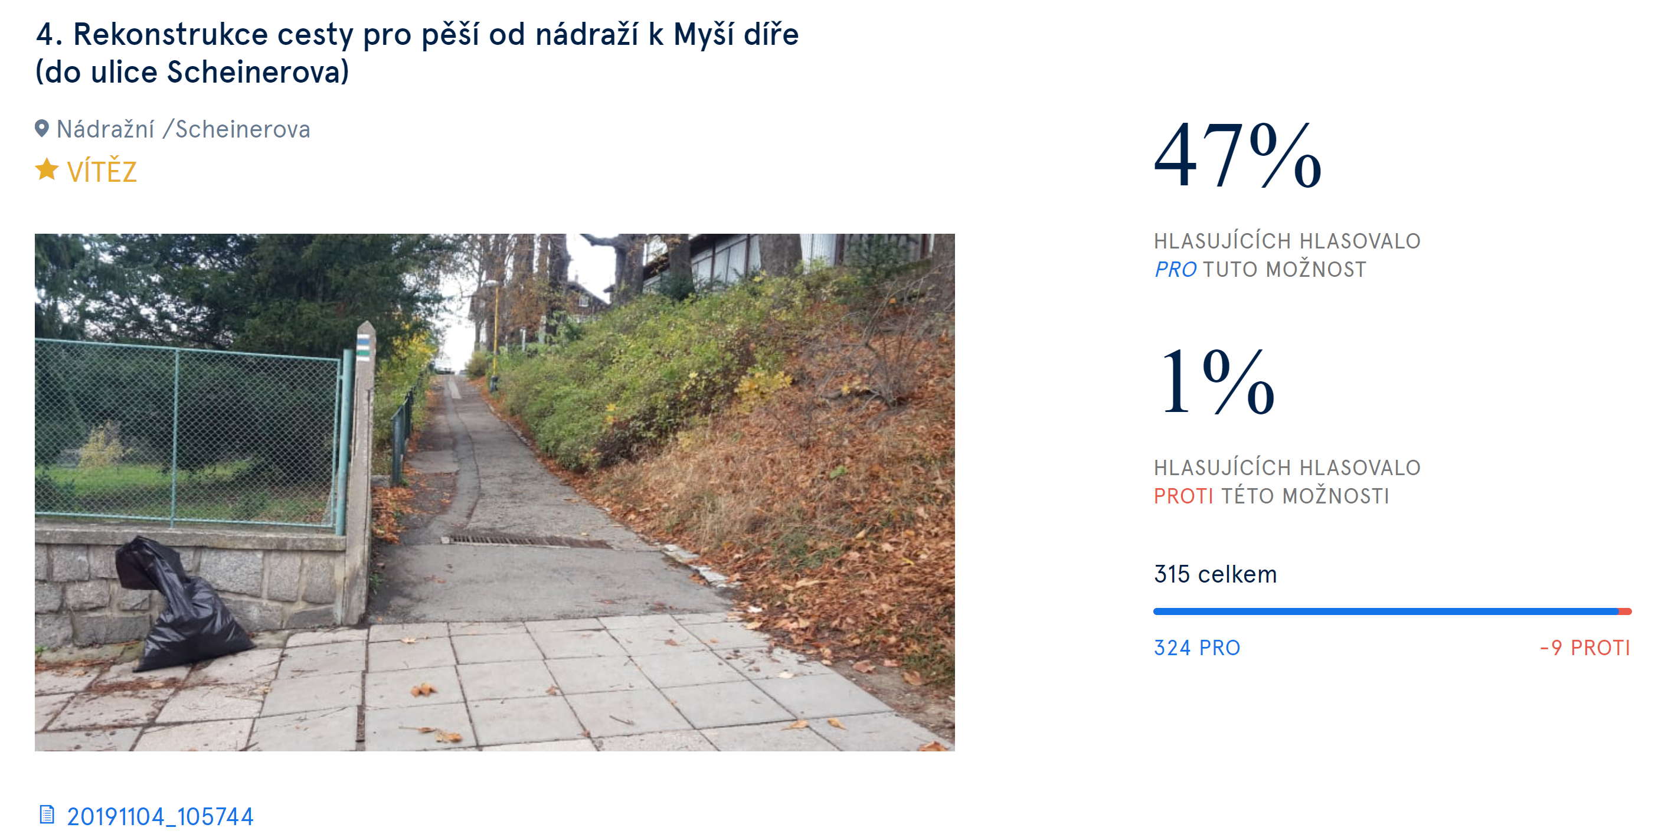
Vítězné návrhy 2020
Vychází z potřeb teenagerů? Hlasoval/a bych pro ně?

Slide 14
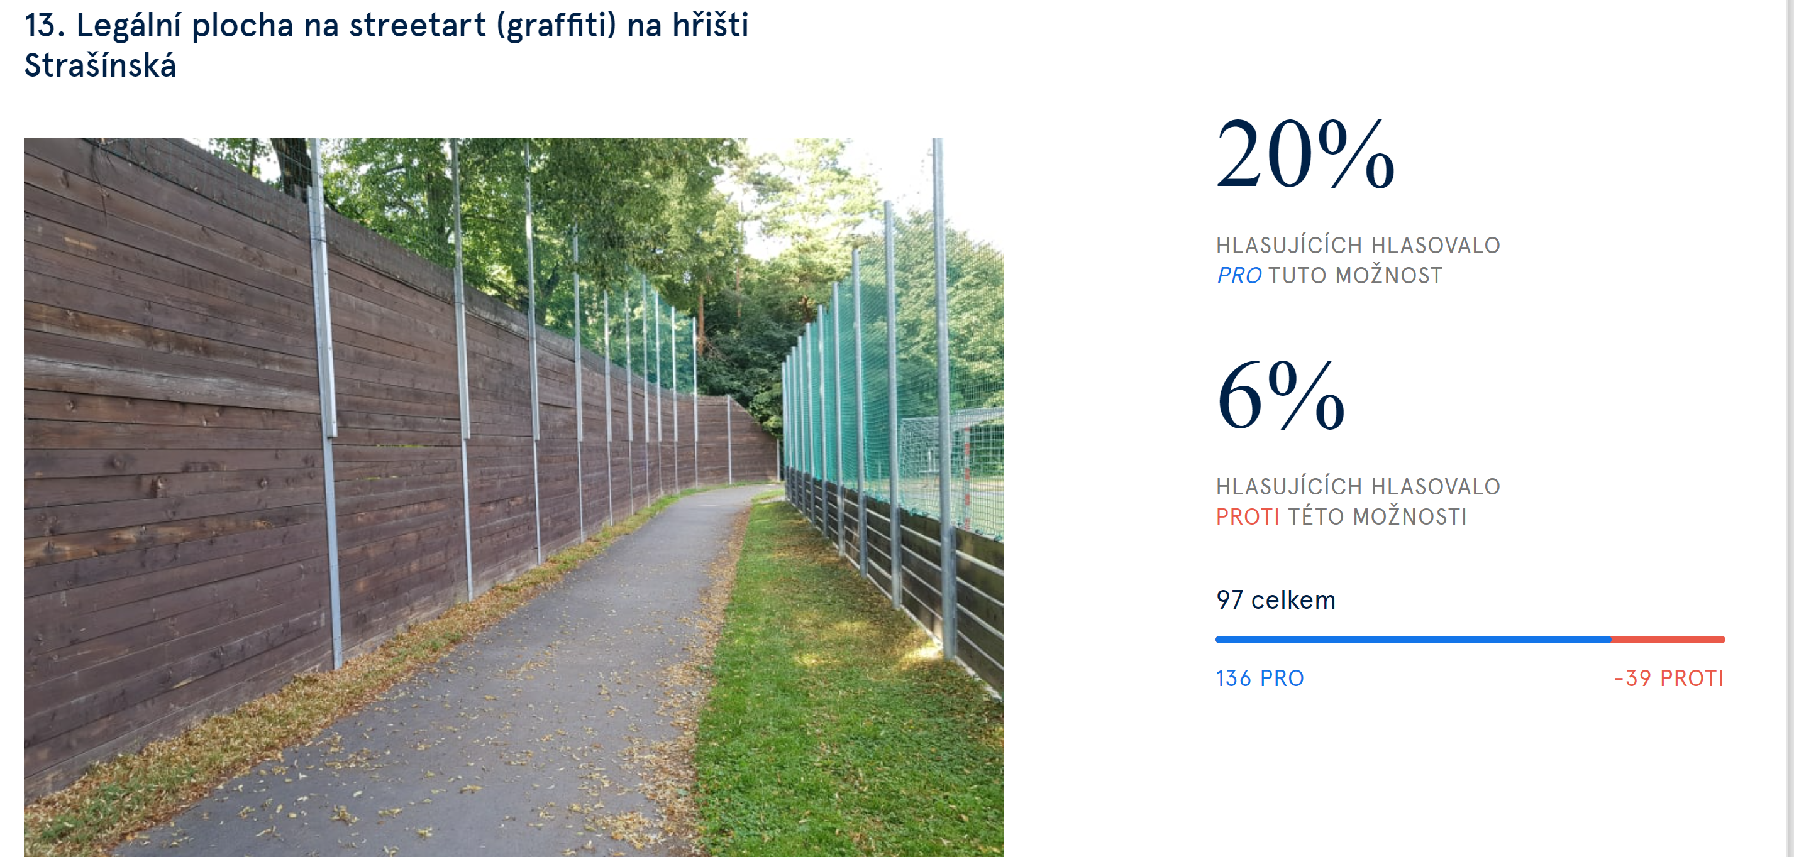
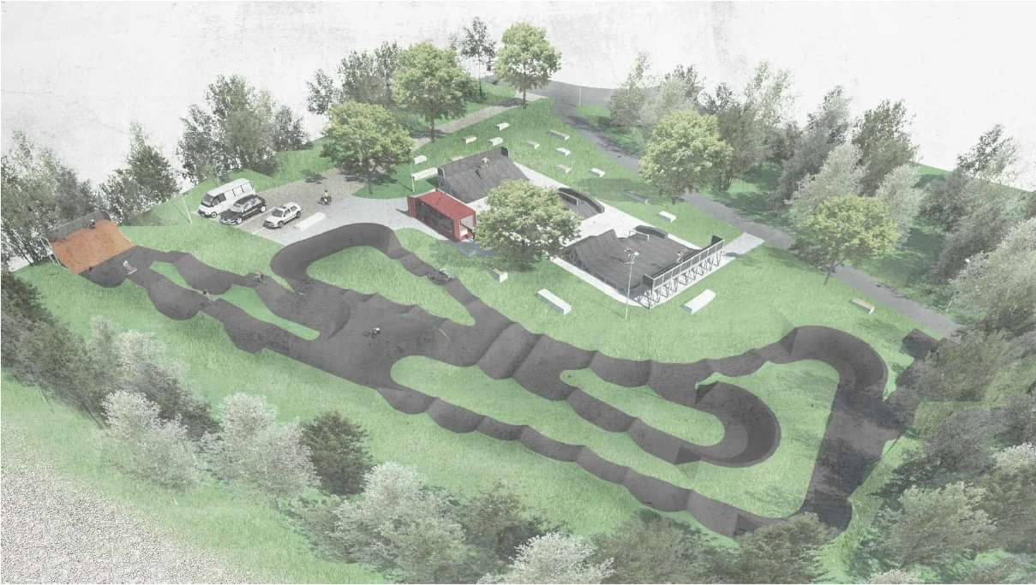
Návrhy od teenagerů/pro teenagery
Proč neuspěly? Kdo může mít výhrady?
Proč je obtížné je realizovat?

Slide 15
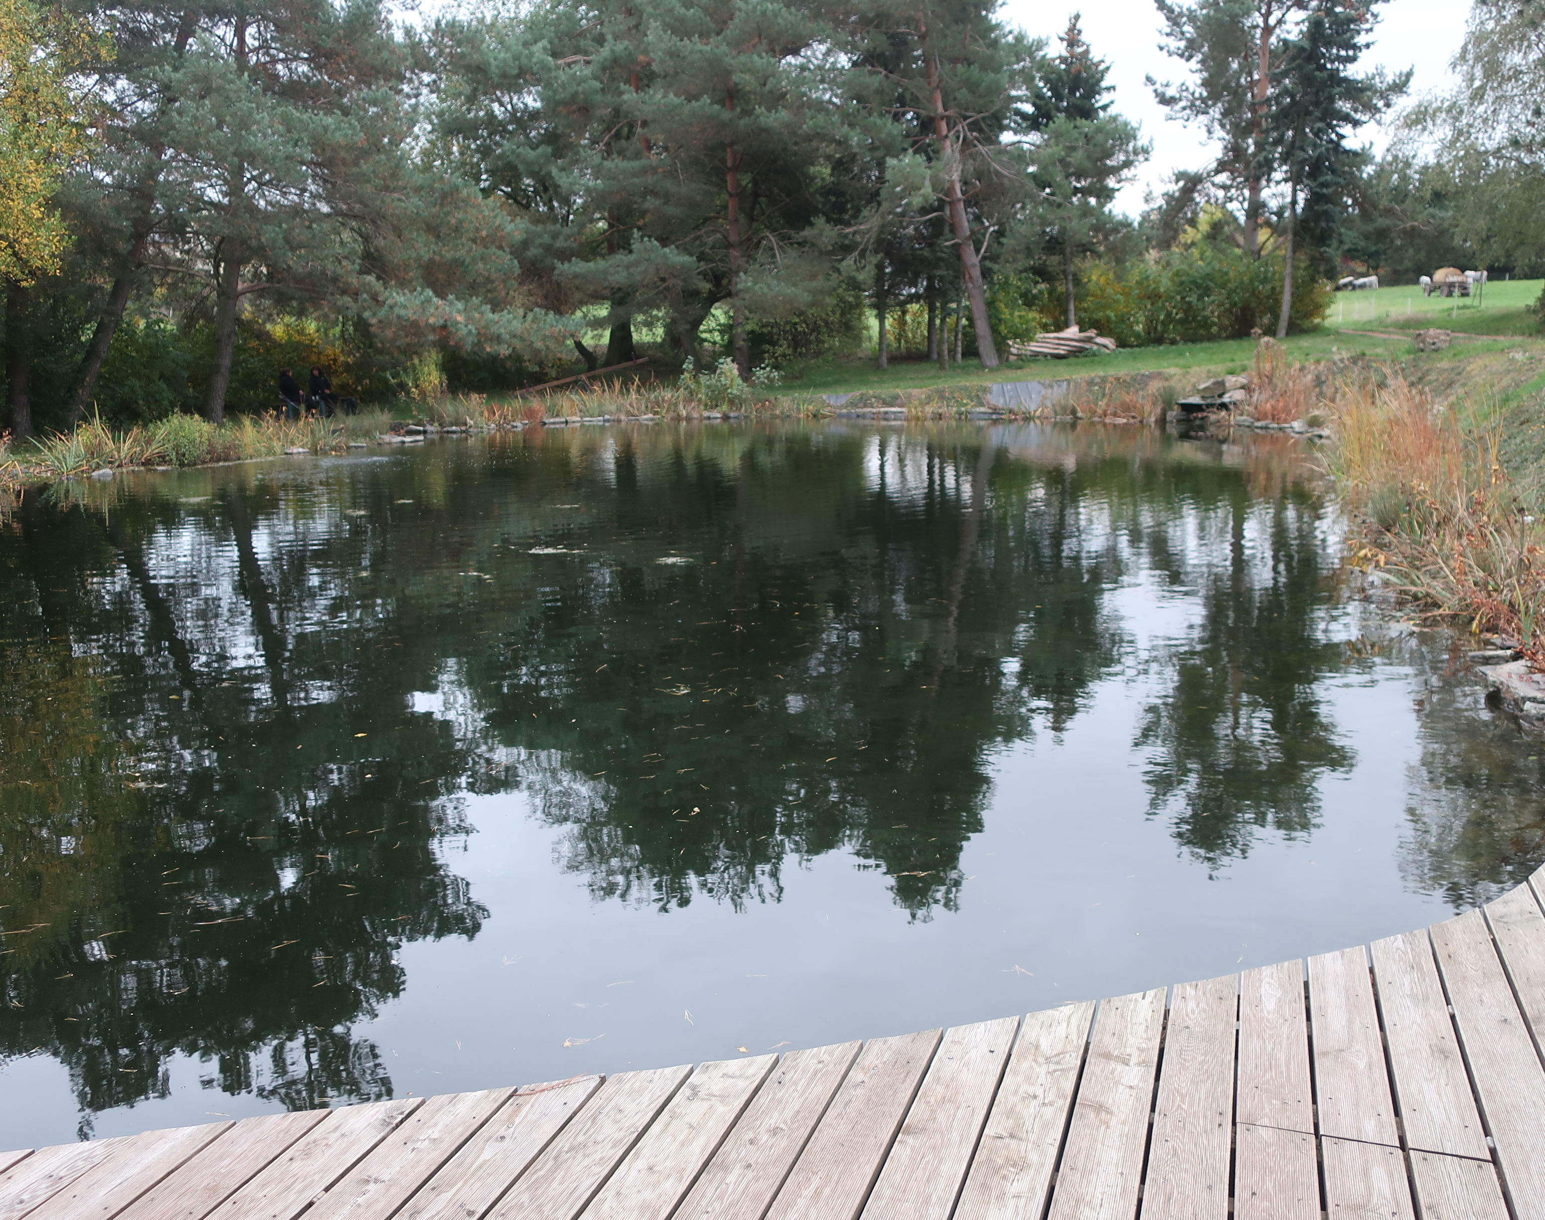
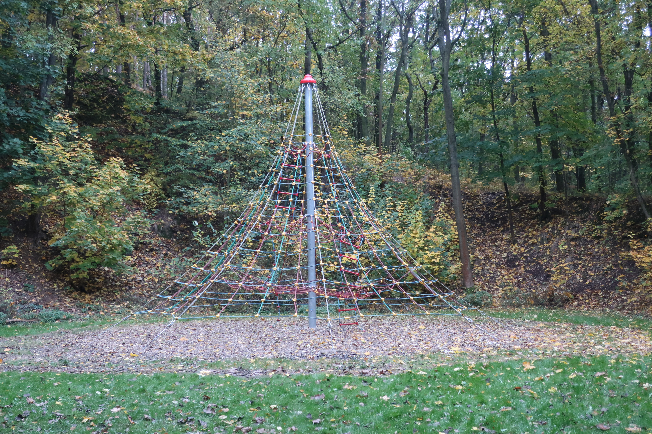
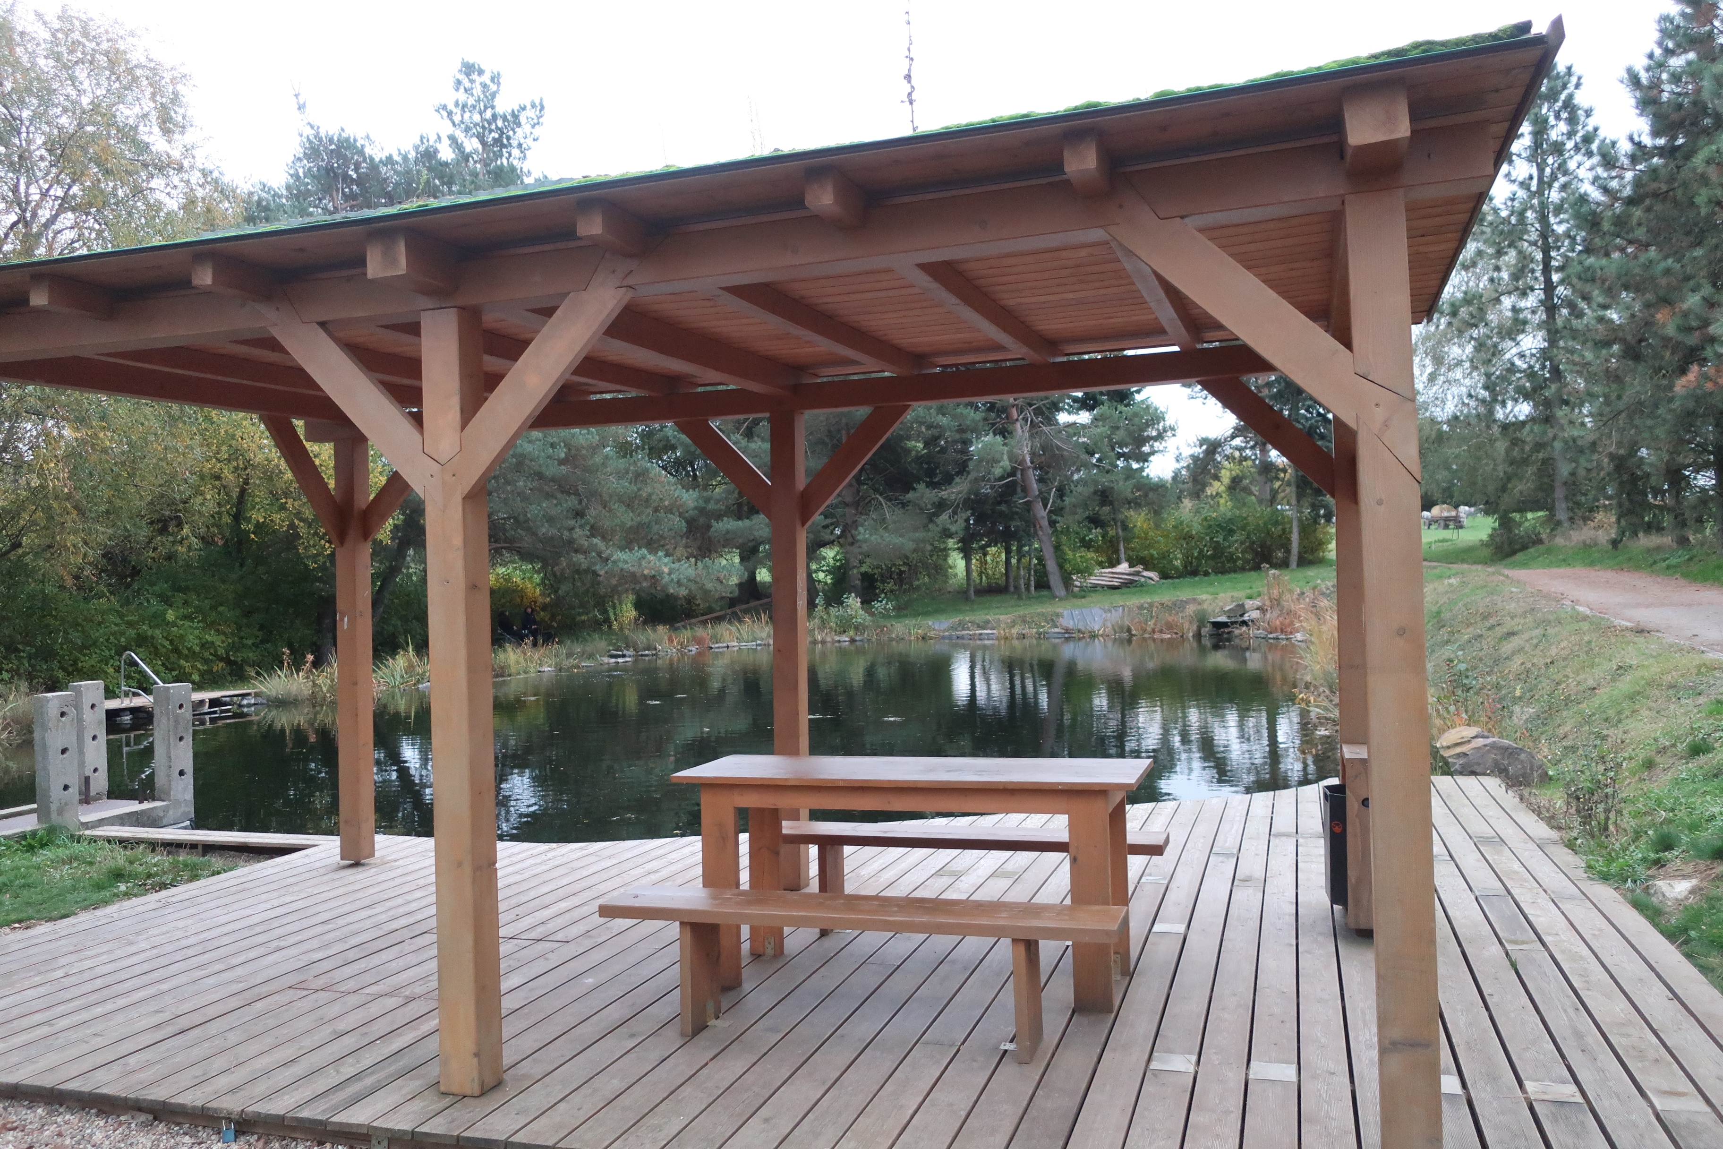
Co vzniká v okolních obcích?
přírodní koupaliště
altány u cyklostezky
provazová pyramida v lese

Slide 16
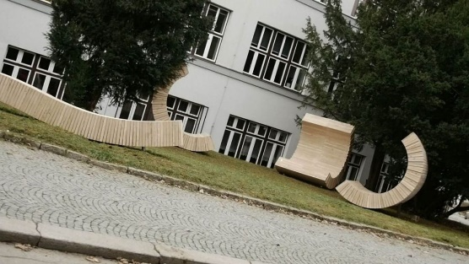
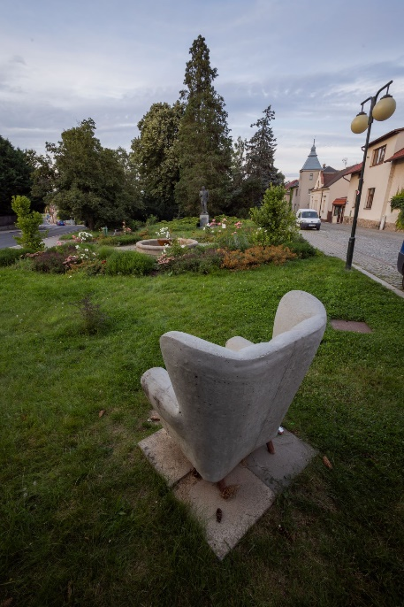
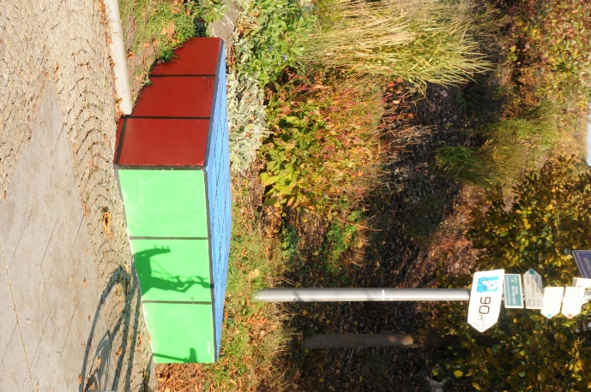
Co realizovali sami teenageři?

Slide 17
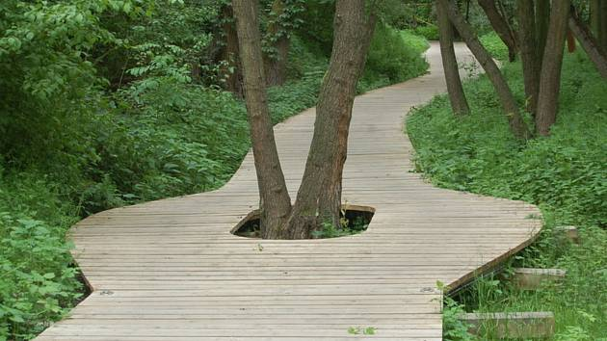
Jaké by měly být návrhy?
Cyklostezka za Mlýnským rybníkem
respektovat místní přírodní podmínky
respektovat minulost
zohledňovat obavy jiných skupin
v obecním majetku
https://ricany.gepro.cz/#/

Slide 18
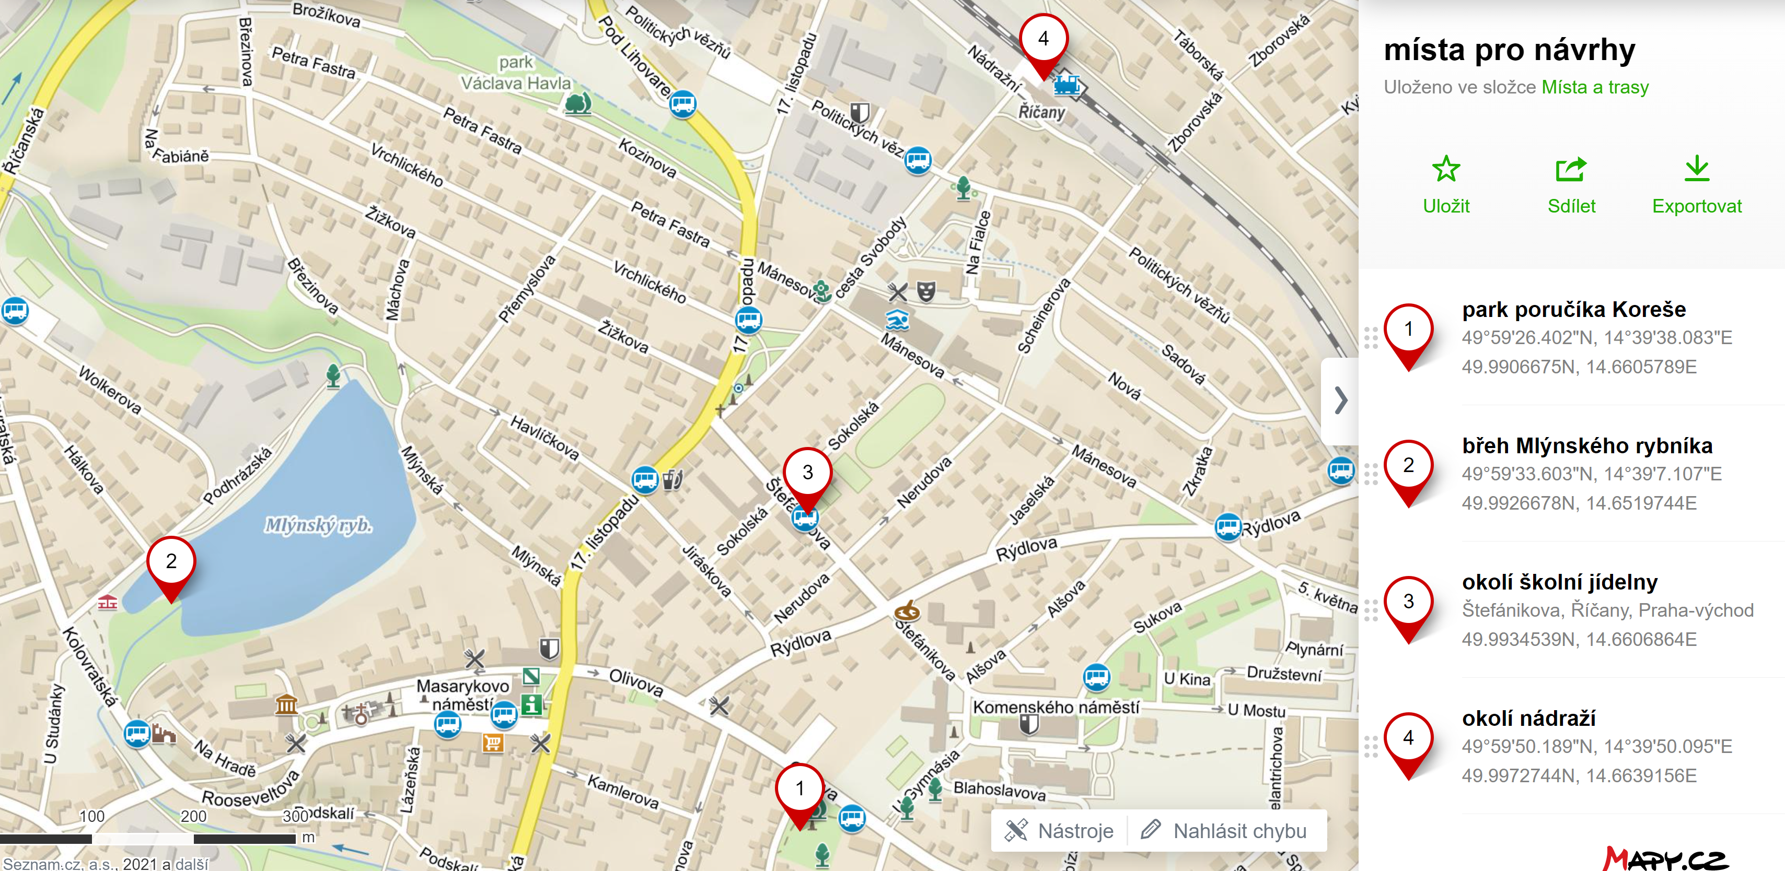
Ve skupinách rozhodněte, zda se hodí na dané místo
Vyberte si jeden návrh
trampolíny (s ukotvením do země)
hřiště s umělým povrchem
plocha pro graffiti
altán
work-out
U- rampa pro skateboardy
výsadba stromů
https://mapy.cz/s/rajadoluta

Slide 19
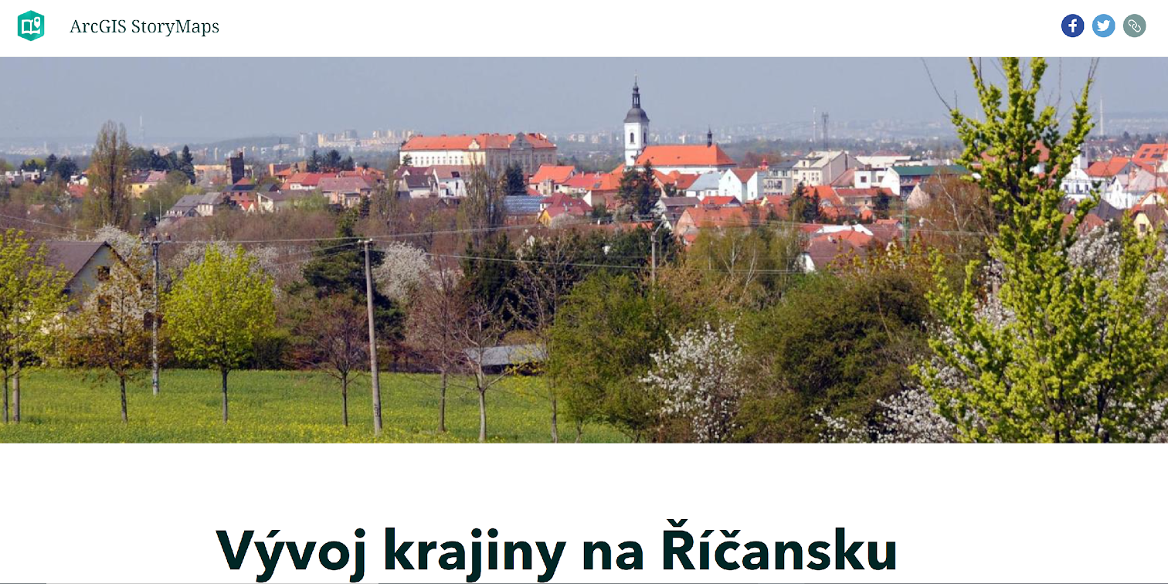
Jak zjistit, zda návrh respektuje historii
Vývoj krajiny na Říčansku
Najdete místa, kde jsou pohřbeni vojáci, a proto se tu nebude kopat pod zem.
https://storymaps.arcgis.com/stories/6eb5db6f1a3d4c67b8f0f7bd1897e095

Slide 20
Žákovské návrhy na změny v Pacově
chodit a jezdit na kole
zasadit stromy
jezdit autobusem
altány a lavičky
třídit a sbírat odpadky
více vodních prvků
víc obchodů a hospod

Slide 21
Oblasti pro návrhy – co mě zajímá?
veřejný prostor (chodníky, náves, lavičky, altány…)
cesty do školy/doprava (kolo, silnice, autobusy…)
zemědělství a místní potraviny (jablka, mouka, brambory…)
příroda (stromy, motýli, voda…)
služby (obchody, hospody, recyklace odpadu…)
volný čas (sport, hřiště…)

Slide 22
Jak přesvědčit veřejnost?
Kritéria pro video z pilotáže
Ohodnoťte video podle kritérií
Kritéria | Video
1. Délka | Do 2 minut.
2. Komentář | Mluvený komentář a titulky heslovitě (nezapomeňte na název návrhu a autory).
3. Argumentace | Používá věcné argumenty, prezentuje klady a zápory, obavy jiných skupin lidí.
4. Umístění | Ukazuje vizualizaci, obsahuje mapu.
5. Ukazuje přírodní podmínky a zda je návrh respektuje | Využívá např. letecký snímek, povodňovou mapu.
6. Vysvětluje, zda je návrh v souladu s historií a vzpomínkami pamětníků | Obsahuje historickou fotografii místa + komentář. Cituje vzpomínku, která se týká místa.

Slide 23
Projekt Proměny krajiny
Já
Kam rád chodím
Co mě zajímá
Odkud jsem
Rodokmen
Kde žijeme
Výlet do Pacova
Místa a příběhy
Co vnímáme
a co si myslíme
Zpracování videoreportáže
Co můžeme změnit
Návrhy na změny okolí
Dopady minulosti (kolektivizace, komunismus, nová výstavba…)
Překvapte Říčany
Inspirativní osobnosti a projekty

Slide 24
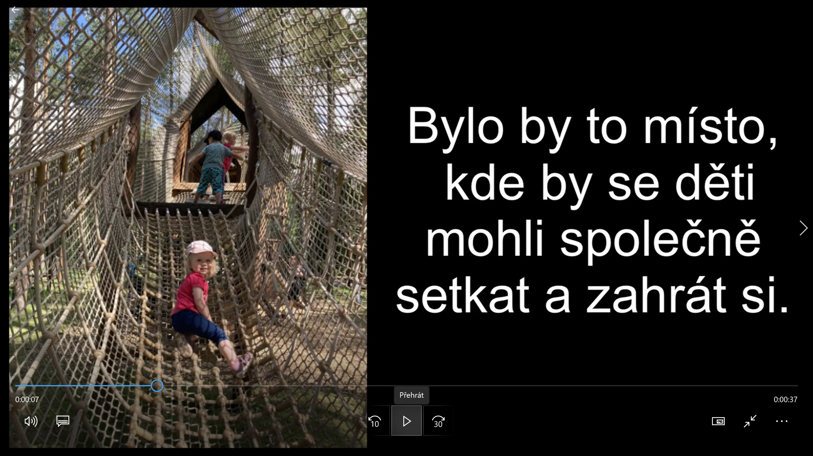
Která prezentace bude nejlépe hodnocena? Kdo nás přesvědčí k hlasování pro návrh?

Slide 25
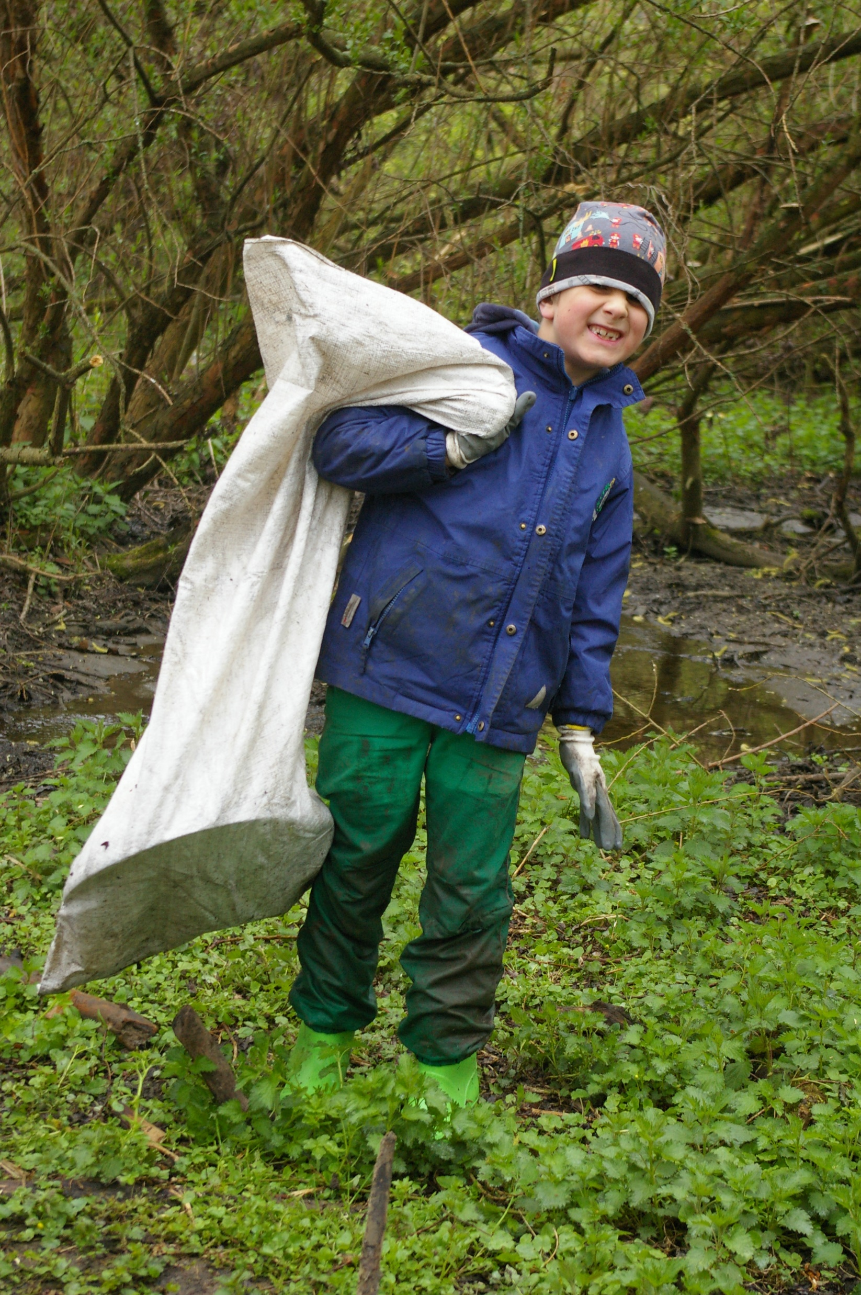
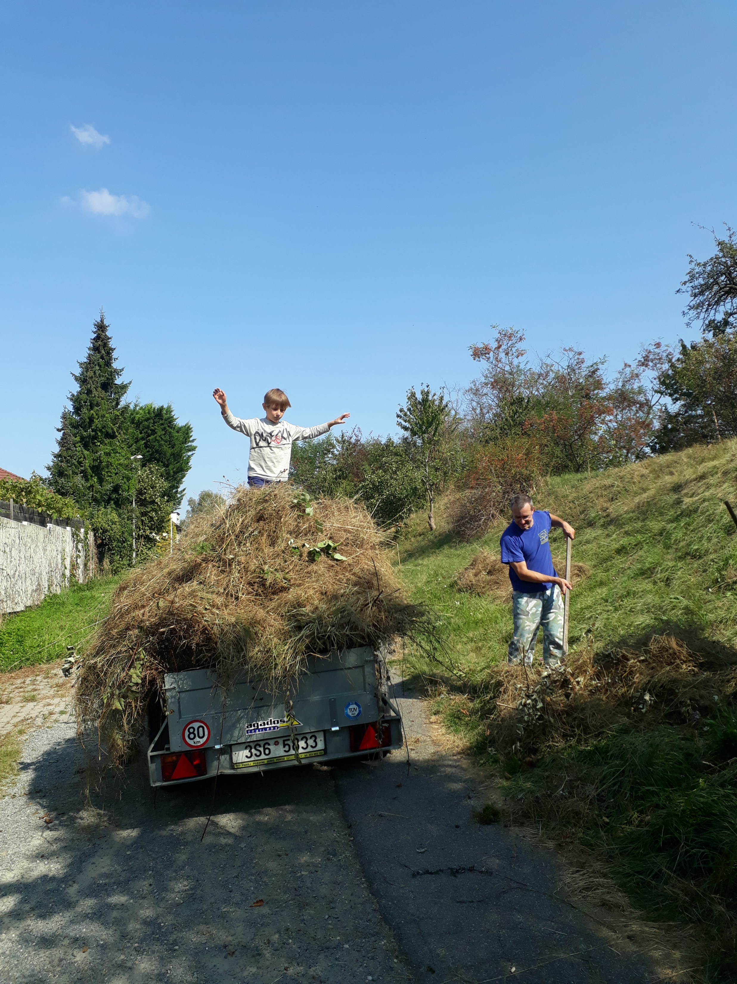
Hlasováním to nekončí: Co můžeme dělat i bez velkých rozpočtů?

Slide 26
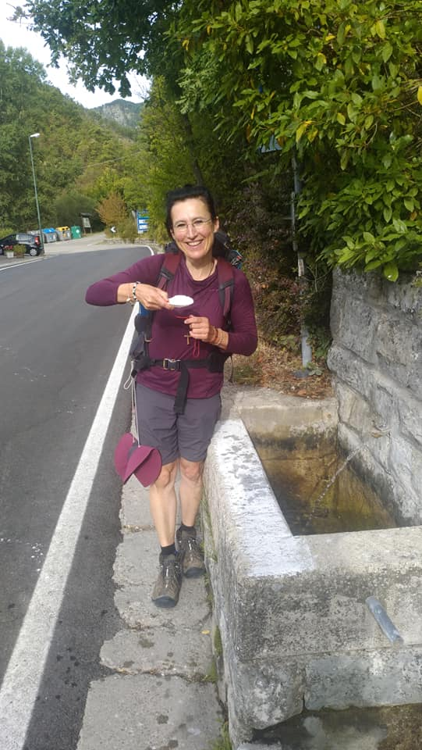
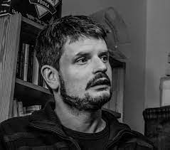
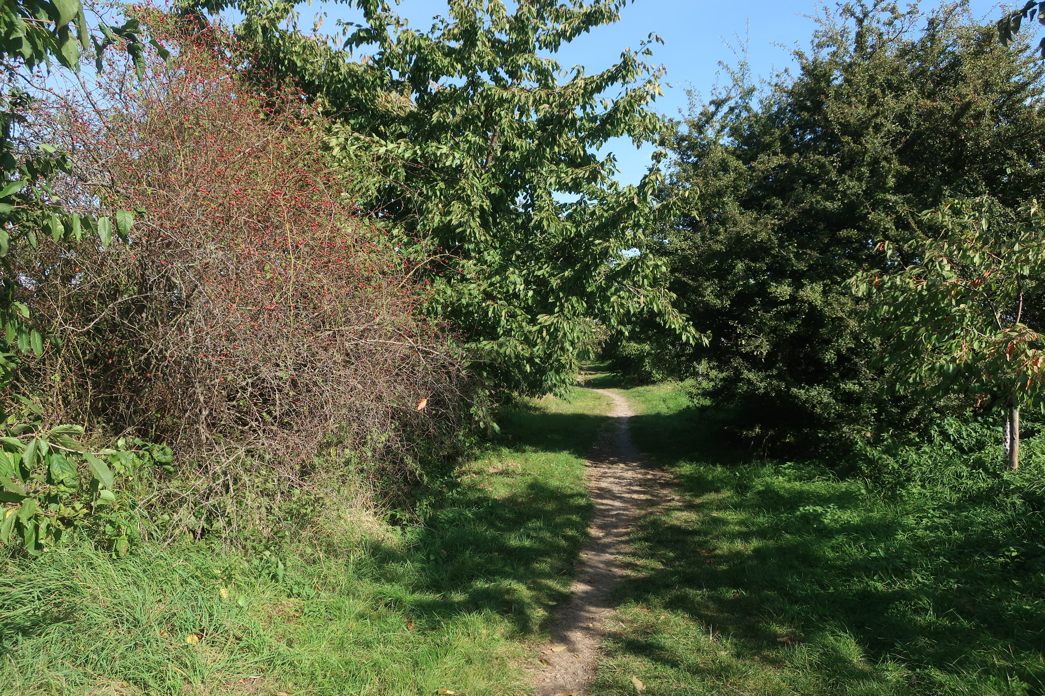
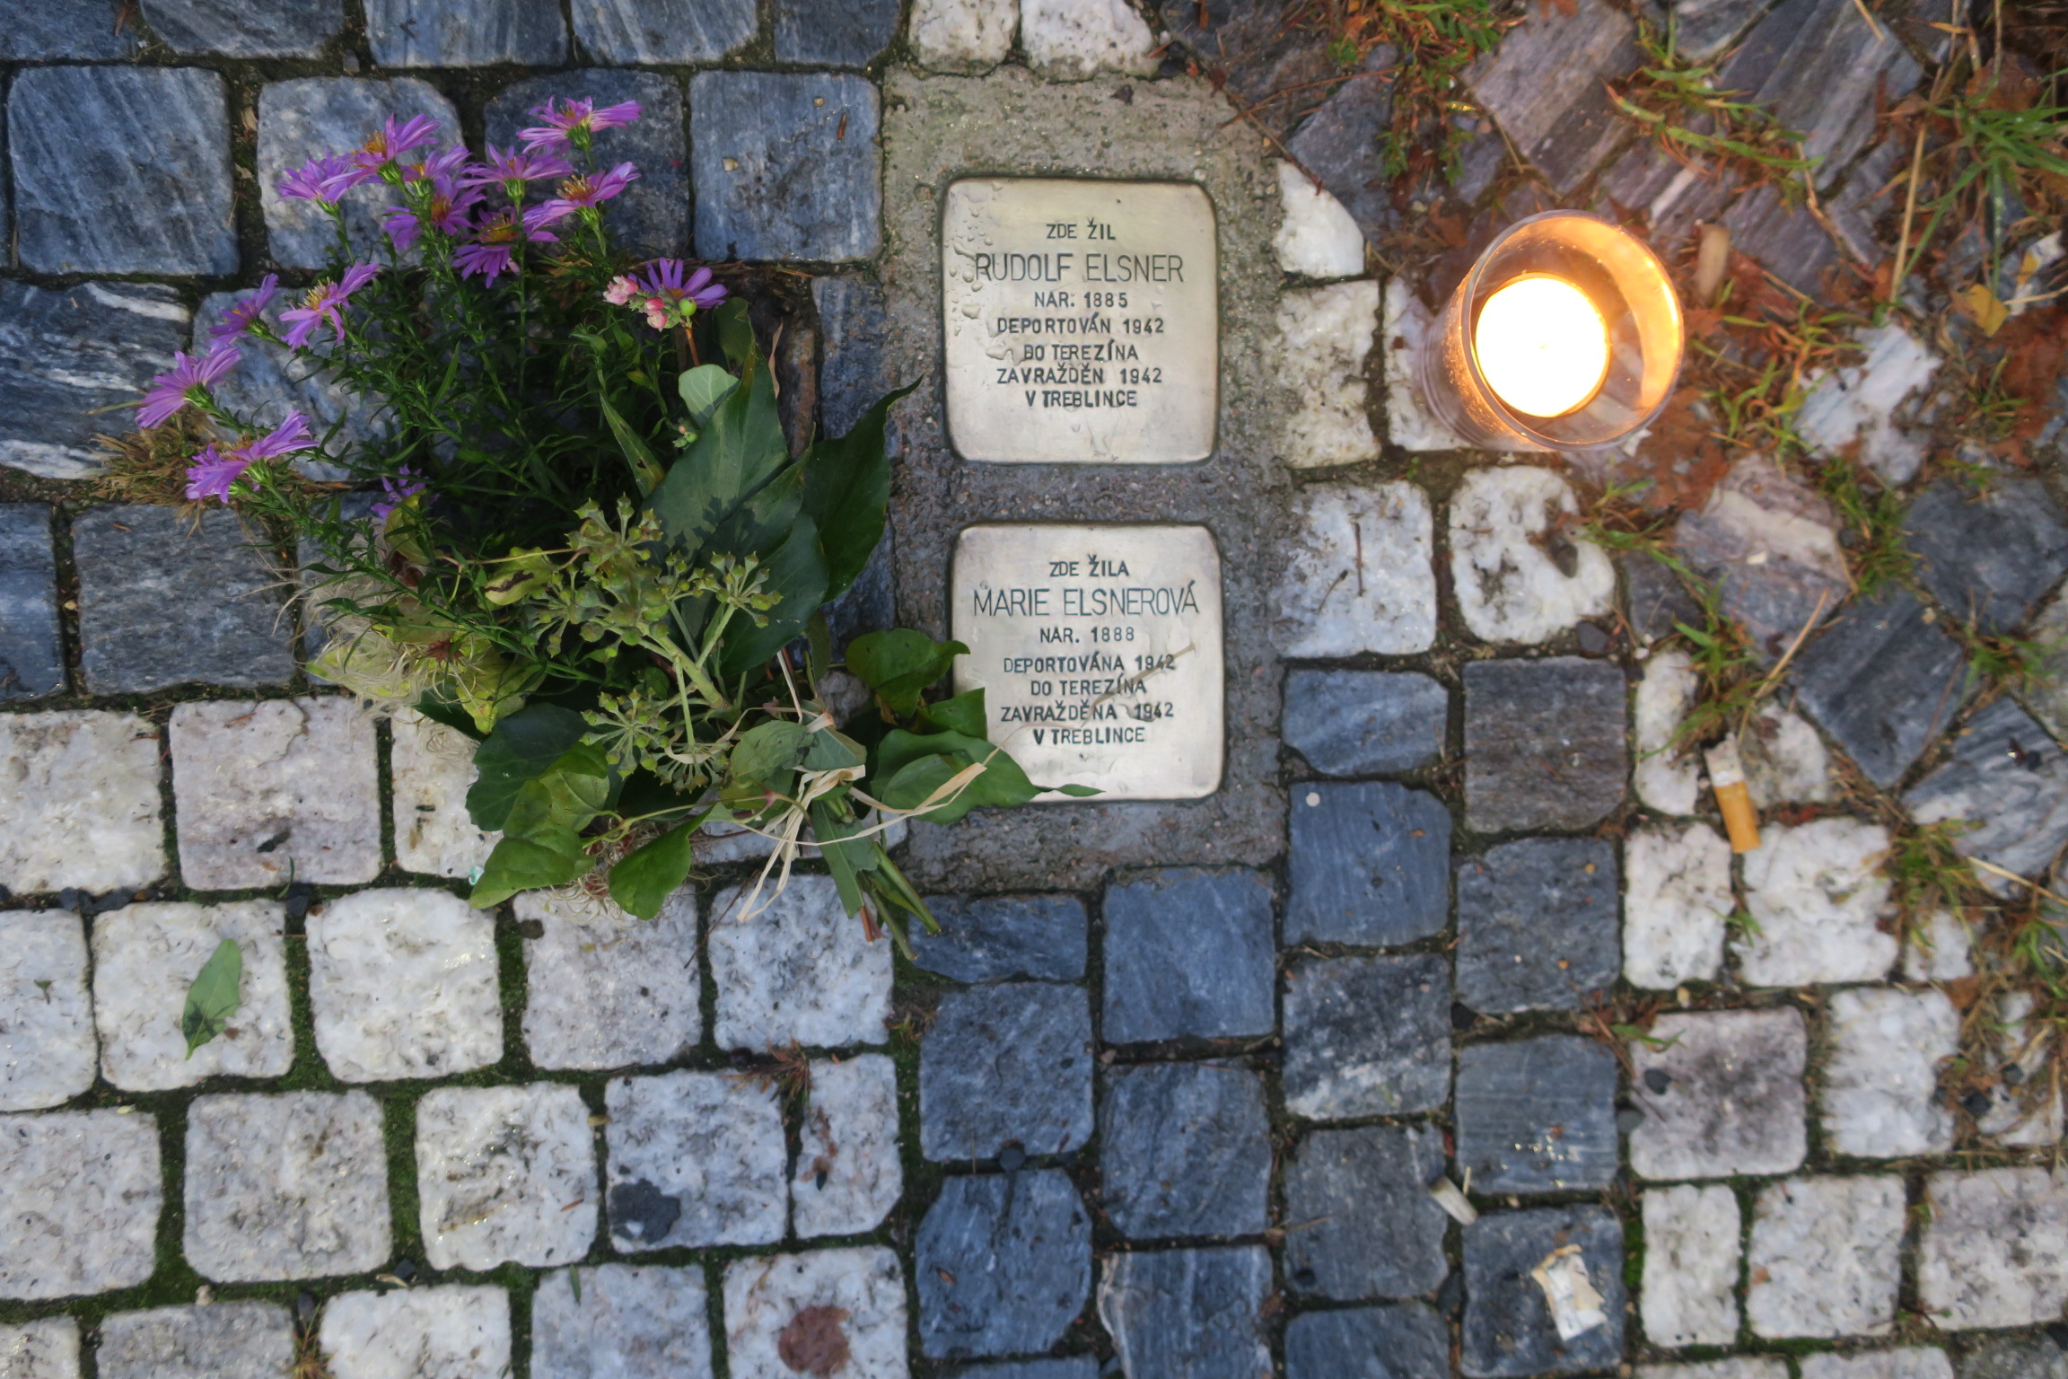
Kým se můžeme inspirovat?
Andrea Klapálková s dobrovolníky
z Okrašlovacího spolku Říčany
udržuje a dosazuje třešňovou alej
směrem do Březí.
Ondřej Klípa inicioval pokládání
kamenů zmizelých
na Masarykově náměstí.

Slide 27
Zdroje fotografií
Fotografie pocházejí z archivu muzea Říčany.
Foto Ondřeje Klípy z https://www.vitriresearchcenter.org/junior-members
Foto Andrey Klapálkové z https://www.facebook.com/andrea.klapalkova

